Slide 1

আজকের পাঠে সবাইকে স্বাগতম
Mizanur Rahman ( R.R.Textile Mills High School)

Slide 2




শিক্ষক পরিচিতি
মোঃ মিজানুর রহমান
সহকারী শিক্ষক (ব্যবসায় শিক্ষা)
বি.এড, এম.এড
আর.আর.টেক্সটাইল মিলস্ উচ্চ বিদ্যালয়
Mizanur Rahman ( R.R.Textile Mills High School)

Slide 3

পাঠ পরিচিতি
বিষয়বস্তু | বিবরণ
বিষয় | হিসাববিজ্ঞান
শ্রেণি | ১০ম শ্রেণি
অধ্যায় | ৩য় অধ্যায় - দুতরফা দাখিলা পদ্ধতি
পাঠের বিষয় | দুতরফা দাখিলা পদ্ধতির বৈশিষ্ট্য ও সুবিধাসমূহ
সময় | ৫০ মিনিট

Slide 4


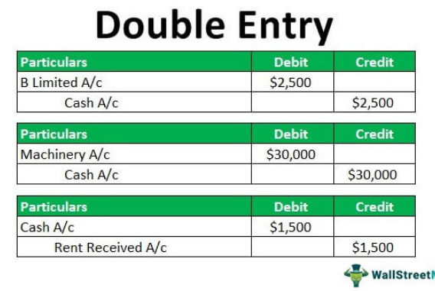
ছবিগুলো লক্ষ্য করো (পাঠের ধারণা)
ছবিটি ভালো করে পর্যবেক্ষণ করো এবং ভাবো।
প্রতিটি আর্থিক লেনদেনে সমান মূল্যের আদান-প্রদান ঘটে।
একপক্ষ সুবিধা গ্রহণ করে (ডেবিট) এবং অন্যপক্ষ সুবিধা প্রদান করে (ক্রেডিট)।
এটিই দুতরফা দাখিলা পদ্ধতির মূল ভিত্তি।
Mizanur Rahman ( R.R.Textile Mills High School)

Slide 5


দুতরফা দাখিলা পদ্ধতির
বৈশিষ্ট্য ও সুবিধাসমূহ
Mizanur Rahman ( R.R.Textile Mills High School)

Slide 6




শিখনফল
এই পাঠ শেষে তোমরা —
১. ধারণা অর্জন
২. বৈশিষ্ট্য চিহ্নিতকরণ
৩. সুবিধা বিশ্লেষণ
দুতরফা দাখিলা পদ্ধতির মৌলিক ধারণা স্পষ্টভাবে ব্যাখ্যা করতে পারবে।
দুতরফা দাখিলা পদ্ধতির প্রধান প্রধান বৈশিষ্ট্যসমূহ চিহ্নিত করতে পারবে।
ব্যবসায়ের ক্ষেত্রে এ পদ্ধতির বিভিন্ন সুবিধাসমূহ বিস্তারিত বর্ণনা করতে পারবে।
Mizanur Rahman ( R.R.Textile Mills High School)

Slide 7


পূর্বজ্ঞান যাচাই
নিচে দেওয়া প্রশ্নগুলোর উত্তর দাও:
হিসাববিজ্ঞানে প্রতিটি লেনদেনে সর্বনিম্ন কয়টি পক্ষ থাকে?
সুবিধা গ্রহীতাকো কী বলা হয় এবং সুবিধা প্রদানকারীকে কী বলা হয়?
ডেবিট ও ক্রেডিট বলতে তোমরা কী বোঝ?
Mizanur Rahman ( R.R.Textile Mills High School)

Slide 8

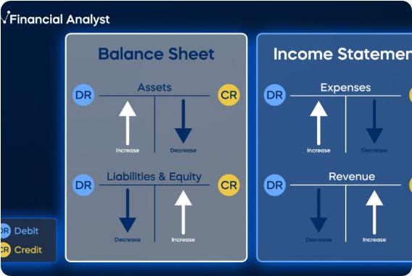

দুতরফা দাখিলা পদ্ধতির ধারণা
হিসাববিজ্ঞানের সবচেয়ে নির্ভরযোগ্য, বিজ্ঞানসম্মত, পূর্ণাঙ্গ ও স্বয়ংসম্পূর্ণ হিসাব সংরক্ষণ পদ্ধতি হচ্ছে দুতরফা দাখিলা পদ্ধতি।
অর্থ বা আর্থিক মূল্যে পরিমাপযোগ্য প্রতিটি লেনদেনকে দ্বৈত সত্তায় প্রকাশ করা হয়। একটি হিসাব খাতকে প্রাপ্ত সুবিধার জন্য ডেবিট এবং অপর খাতকে প্রদত্ত সুবিধার জন্য ক্রেডিট করা হয়।
Mizanur Rahman ( R.R.Textile Mills High School)

Slide 9




দুতরফা দাখিলা পদ্ধতির বৈশিষ্ট্য (১-৩)
১. দ্বৈত সত্তা
২. দাতা ও গ্রহীতা
৩. ডেবিট ও ক্রেডিট
প্রতিটি লেনদেনে কমপক্ষে দুটি হিসাব খাত থাকে। লেনদেনের সাথে জড়িত পক্ষসমূহ চিহ্নিত করে শ্রেণির হিসাব নিরূপণ করতে হয়।
প্রতিটি লেনদেনে সুবিধা গ্রহণকারী ব্যক্তি বা প্রতিষ্ঠান "গ্রহীতা" এবং সুবিধা প্রদানকারী ব্যক্তি বা প্রতিষ্ঠান "দাতা" হিসেবে কাজ করে।
সুবিধা গ্রহণকারী হিসাবকে ডেবিট (Debit) এবং সুবিধা প্রদানকারী হিসাবকে ক্রেডিট (Credit) করা হয়।
Mizanur Rahman ( R.R.Textile Mills High School)

Slide 10


দুতরফা দাখিলা পদ্ধতির বৈশিষ্ট্য (৪-৫)
৪. সমান অঙ্কের আদান-প্রদান
৫. সামগ্রিক ফলাফল
প্রতিটি লেনদেনের ডেবিট ও ক্রেডিট টাকার পরিমাণ সবসময় সমান হবে। অর্থাৎ মোট ডেবিট টাকা = মোট ক্রেডিট টাকা।
যেহেতু ডেবিট-ক্রেডিট বিশ্লেষণ করে সমপরিমাণ টাকা দ্বারা হিসাব লিপিবদ্ধ হয়, তাই সামগ্রিক ফলাফল এবং গাণিতিক শুদ্ধতা সহজে নির্ণয় করা যায়।
Mizanur Rahman ( R.R.Textile Mills High School)

Slide 11



একক কাজ
খাতায় লেখ:
দুতরফা দাখিলা পদ্ধতির যেকোনো ৩টি মৌলিক বৈশিষ্ট্য নিজ নিজ খাতায় স্পষ্ট করে লেখ।
[ সময়: ৩ মিনিট ]
Mizanur Rahman ( R.R.Textile Mills High School)

Slide 12

একক কাজের নমুনা উত্তর
মিলিয়ে নাও:
▪
দ্বৈত সত্তা: প্রতিটি লেনদেনে বাধ্যতামূলকভাবে দুটি পক্ষ থাকবে।
▪
দাতা ও গ্রহীতা: একপক্ষ সুবিধা প্রদান করবে এবং অন্যপক্ষ সুবিধা গ্রহণ করবে।
▪
সমপরিমাণ ডেবিট ও ক্রেডিট: লেনদেনের ডেবিট টাকার অংক এবং ক্রেডিট টাকার অংক সর্বদা সমান হবে।
Mizanur Rahman ( R.R.Textile Mills High School)

Slide 13

দুতরফা দাখিলা পদ্ধতির সুবিধাসমূহ (১-৩)
১. পরিপূর্ণ হিসাব সংরক্ষণ
২. লাভ-লোকসান নিরূপণ
৩. গাণিতিক শুদ্ধতা যাচাই
প্রতিটি লেনদেনকে ডেবিট ও ক্রেডিট বিশ্লেষণ করে সমপরিমাণ টাকায় লিপিবদ্ধ করায় যেকোনো লেনদেনের পূর্ণাঙ্গ হিসাব জানা যায়।
ব্যবসায়ের মুনাফা জাতীয় আয়-ব্যয়ের সঠিক হিসাব রেখে নির্দিষ্ট সময় শেষে বিষদ আয় বিবরণীর মাধ্যমে নিট লাভ বা ক্ষতি নির্ণয় করা যায়।
ডেবিট পক্ষের বিপরীতে সমপরিমাণ ক্রেডিট দাখিলা থাকায় রেওয়ামিল প্রস্তুত করে গাণিতিক নির্ভুলতা সহজে যাচাই করা সম্ভব।
Mizanur Rahman ( R.R.Textile Mills High School)

Slide 14

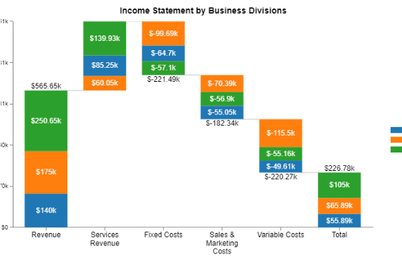

দুতরফা দাখিলা পদ্ধতির সুবিধাসমূহ (৪-৫)
৪. আর্থিক অবস্থা নিরূপণ
নির্দিষ্ট তারিখে আর্থিক অবস্থার বিবরণী (Balance Sheet) তৈরির মাধ্যমে কারবারের সম্পদ, দায় ও মালিকানাস্বত্ব সম্পর্কে স্পষ্ট ধারণা পাওয়া যায়।
৫. ভুল-ত্রুটি ও জালিয়াতি উদ্ঘাটন
এ পদ্ধতিতে হিসাব সংরক্ষণ করলে খুব সহজেই যেকোনো ভুল-ত্রুটি ও জালিয়াতি চিহ্নিত করে প্রয়োজনীয় প্রতিরোধমূলক ব্যবস্থা নেওয়া যায়।
Mizanur Rahman ( R.R.Textile Mills High School)

Slide 15


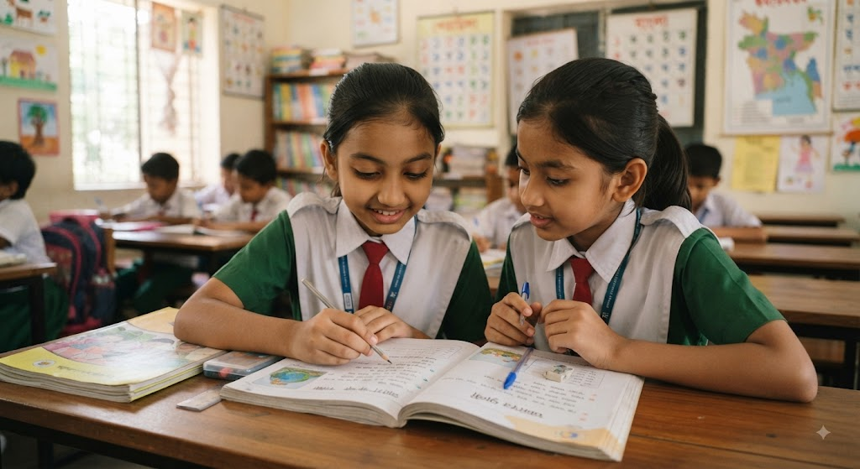
জোড়ায় কাজ
আলোচনা করে লেখ:
"দুতরফা দাখিলা পদ্ধতিকে কেন বিশ্বব্যাপী সর্বজনগ্রাহ্য হিসাব পদ্ধতি বলা হয়?" — সহপাঠীর সাথে আলোচনা করে খাতায় লেখ।
[ সময়: ৪ মিনিট ]
Mizanur Rahman ( R.R.Textile Mills High School)

Slide 16

জোড়ায় কাজের নমুনা উত্তর
উত্তর মিলিয়ে নাও:
দুতরফা দাখিলা পদ্ধতি একটি বিজ্ঞানসম্মত, সম্পূর্ণ, নির্ভুল ও স্বয়ংসম্পূর্ণ পদ্ধতি। এ পদ্ধতির মাধ্যমে ব্যবসায়ের প্রকৃত আর্থিক চিত্র প্রকাশ পায়, লাভ-ক্ষতি নির্ভুলভাবে নির্ণয় করা যায় এবং ভুল-ত্রুটি সহজে ধরা পড়ে। ফলে এটি বিশ্বব্যাপী সর্বজনগ্রাহ্য ও সমাদৃত।
Mizanur Rahman ( R.R.Textile Mills High School)

Slide 17



দুতরফা দাখিলা পদ্ধতির সুবিধাসমূহ (৬-৮)
৬. ব্যয় নিয়ন্ত্রণ
৭. মোট দেনা-পাওনা নির্ণয়
৮. সঠিক কর নির্ধারণ
কারবারের অপ্রয়োজনীয় ও অতিরিক্ত ব্যয় সহজেই চিহ্নিত করে তা নিয়ন্ত্রণ করা সম্ভব হয়।
ব্যবসায়ের মালিক যেকোনো সময় কারবারের মোট দেনা ও পাওনার সঠিক পরিমাণ চিহ্নিত করতে পারেন।
সঠিক হিসাবের ভিত্তিতে আয়কর, ভ্যাট, ও অন্যান্য শুল্ক কর্তৃপক্ষের নিকট গ্রহণযোগ্যভাবে নির্ধারণ করা যায়।
Mizanur Rahman ( R.R.Textile Mills High School)

Slide 18


দুতরফা দাখিলা পদ্ধতির সুবিধাসমূহ (৯-১০)
৯. সহজ প্রয়োগ
১০. সর্বজনীন স্বীকৃতি
দুতরফা দাখিলা পদ্ধতিতে প্রতিটি লেনদেনকে ডেবিট-ক্রেডিট বিশ্লেষণ করে সুনির্দিষ্ট নিয়মে লিপিবদ্ধ করায় ছোট-বড় সকল প্রতিষ্ঠানেই এটি সহজে প্রয়োগ করা যায়।
এটি একটি বিজ্ঞানসম্মত, পূর্ণাঙ্গ ও নির্ভুল পদ্ধতি হওয়ায় সমগ্র বিশ্বে এ পদ্ধতির সর্বজনীন গ্রহণযোগ্যতা ও স্বীকৃতি রয়েছে।
Mizanur Rahman ( R.R.Textile Mills High School)

Slide 19

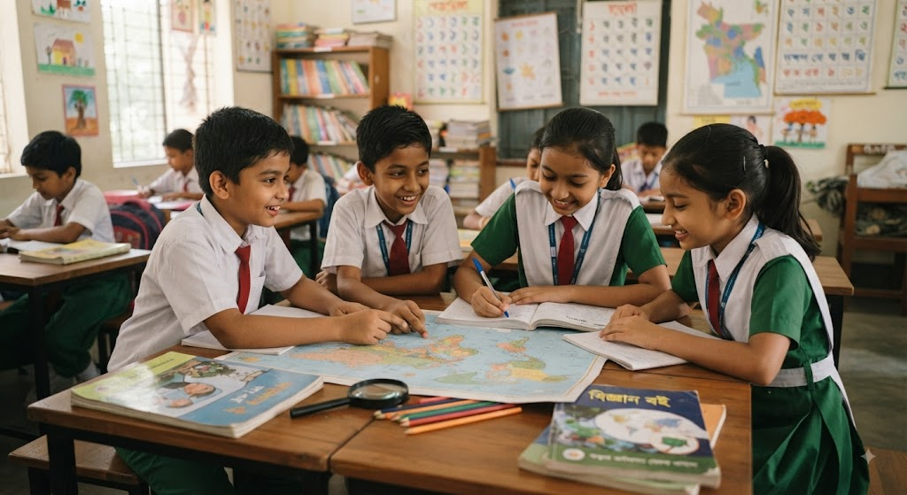
দলীয় কাজ
দলে বিভক্ত হয়ে প্রস্তুত কর:
ব্যবসায় প্রতিষ্ঠানের দৃষ্টিকোণ থেকে "দুতরফা দাখিলা পদ্ধতির সুবিধাসমূহ"-এর একটি সংক্ষিপ্ত তালিকা পোস্টার পেপারে তৈরি কর।
[ সময়: ৫ মিনিট ]
Mizanur Rahman ( R.R.Textile Mills High School)

Slide 20


দলীয় কাজের নমুনা উত্তর
সুবিধাসমূহের সংক্ষিপ্ত তালিকা:
পরিপূর্ণ ও নির্ভুল হিসাব সংরক্ষণ
▪
আর্থিক অবস্থার বিবরণী প্রস্তুত
সঠিক নিট লাভ বা ক্ষতি নিরূপণ
▪
ব্যয় নিয়ন্ত্রণ ও জালিয়াতি প্রতিরোধ
রেওয়ামিলের মাধ্যমে গাণিতিক শুদ্ধতা যাচাই
▪
ন্যায্য কর ও শুল্ক নির্ধারণ
Mizanur Rahman ( R.R.Textile Mills High School)

Slide 21












মূল্যায়ন
সঠিক উত্তরটি খাতায় লেখ:
১. দুতরফা দাখিলা পদ্ধতিতে প্রতিটি লেনদেনে কয়টি পক্ষ থাকে?
২. গাণিতিক শুদ্ধতা যাচাই করার জন্য কোনটি তৈরি করা হয়?
Mizanur Rahman ( R.R.Textile Mills High School)

Slide 22


মূল্যায়নের উত্তরমালা
সঠিক উত্তরসমূহ:
১ নম্বর প্রশ্নের উত্তর: (খ) ২টি (দ্বৈত সত্তা)
২ নম্বর প্রশ্নের উত্তর: (গ) রেওয়ামিল
Mizanur Rahman ( R.R.Textile Mills High School)

Slide 23

পাঠের সারসংক্ষেপ
দুতরফা দাখিলা পদ্ধতি একটি পূর্ণাঙ্গ ও বিজ্ঞানসম্মত হিসাব সংরক্ষণ পদ্ধতি।
এর প্রধান বৈশিষ্ট্য হলো দ্বৈত সত্তা, দাতা-গ্রহীতা, এবং সমপরিমাণ ডেবিট-ক্রেডিট লিপিবদ্ধকরণ।
এ পদ্ধতির প্রধান সুবিধাসমূহ হলো নিট লাভ নির্ণয়, গাণিতিক শুদ্ধতা যাচাই, জালিয়াতি প্রতিরোধ ও সঠিক কর নির্ধারণ।
Mizanur Rahman ( R.R.Textile Mills High School)

Slide 24


তোমাদের কোন প্রশ্ন আছে কি?
আজকের পাঠ সংক্রান্ত যেকোনো অস্পষ্টতা বা প্রশ্ন থাকলে নির্দ্বিধায় জিজ্ঞাসা কর।
Mizanur Rahman ( R.R.Textile Mills High School)

Slide 25


বাড়ির কাজ (সহায়ক সংকেত সহ)
নিচের প্রশ্নগুলোর উত্তর বাড়ি থেকে লিখে আনবে:
1.
দুতরফা দাখিলা পদ্ধতি কাকে বলে?
2.
দুতরফা দাখিলা পদ্ধতির ৪টি প্রধান বৈশিষ্ট্য উল্লেখ কর।
3.
ব্যবসায় প্রতিষ্ঠানের জন্য দুতরফা দাখিলা পদ্ধতির ৫টি সুবিধা সংক্ষেপে আলোচনা কর।
4.
রেওয়ামিলের মাধ্যমে কীভাবে গাণিতিক শুদ্ধতা যাচাই করা যায়?
সহায়ক সংকেত: পাঠ্যবইয়ের ২য় অধ্যায়ের ২৯ ও ৩০ নম্বর পৃষ্ঠা ভালোভাবে রিডিং পড়লেই সহজে উত্তর তৈরি করতে পারবে।
Mizanur Rahman ( R.R.Textile Mills High School)

Slide 26
ধন্যবাদ সবাইকে!
মনোযোগ দিয়ে আজকের ক্লাসে অংশগ্রহণ করার জন্য। সকলে ভালো ও সুস্থ থেকো।
Mizanur Rahman ( R.R.Textile Mills High School)

